Slide 1
B1-2護理教育擴增實境APP

Slide 2
教材大綱
Unity遊戲創作(業師教學)

Slide 3
Unity磚塊遊戲創作
主講人 鄭祺誠

Slide 4
建立新專案

Slide 5
輸入專案名稱及儲存路徑

Slide 6
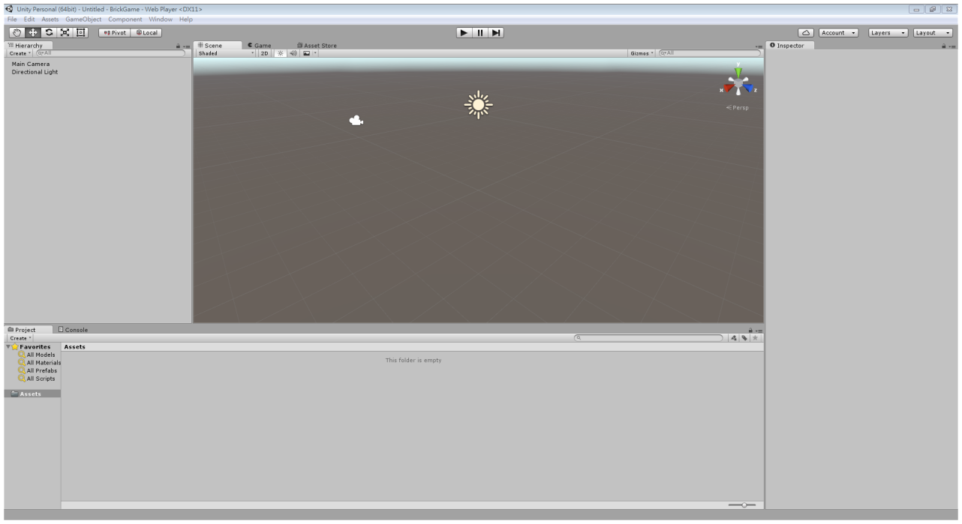
完成專案建立

Slide 7
建立遊戲場景

Slide 8
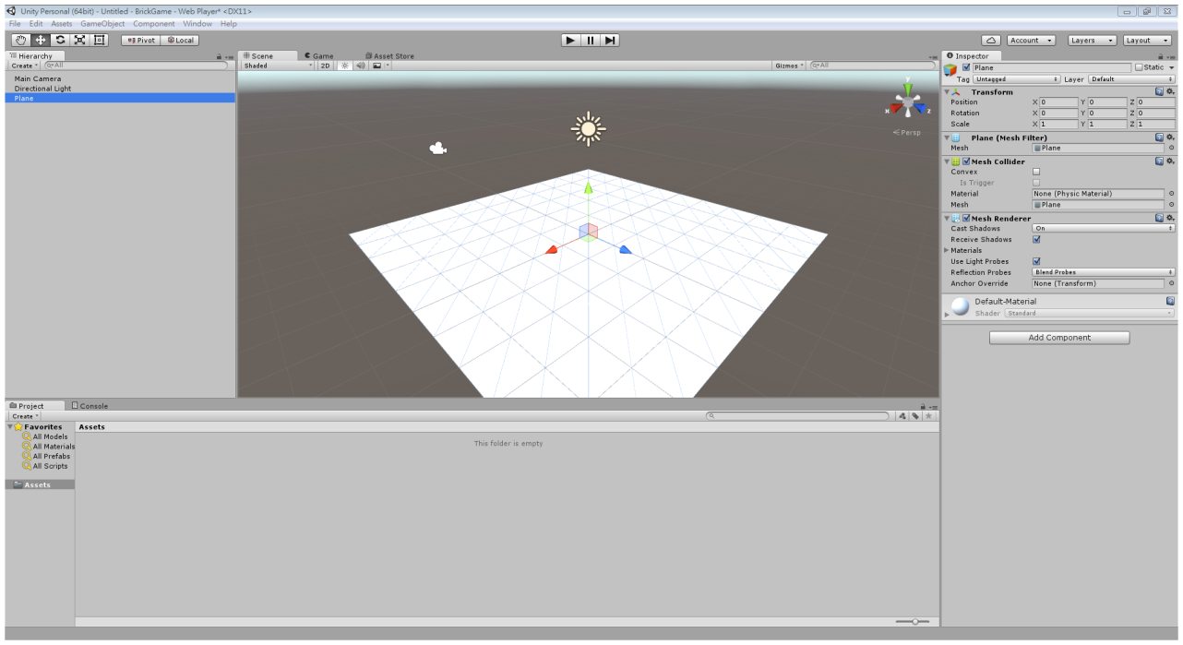
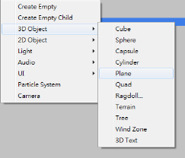
在Hierarchy面板按右鍵建立3D Object中的Plane物件
將模型資訊重置

Slide 9
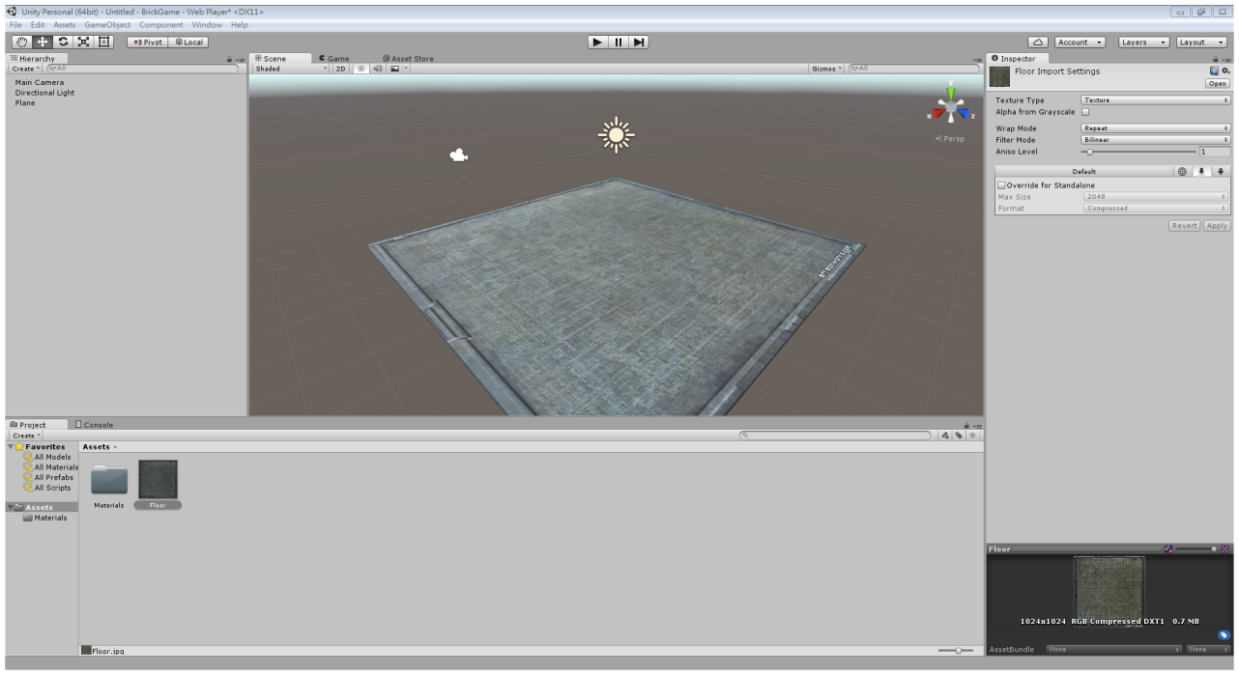
再將材質圖片拉至模型上即可加上材質，並自動建立材質球
將材質圖片拉至此處即成為資源

Slide 10
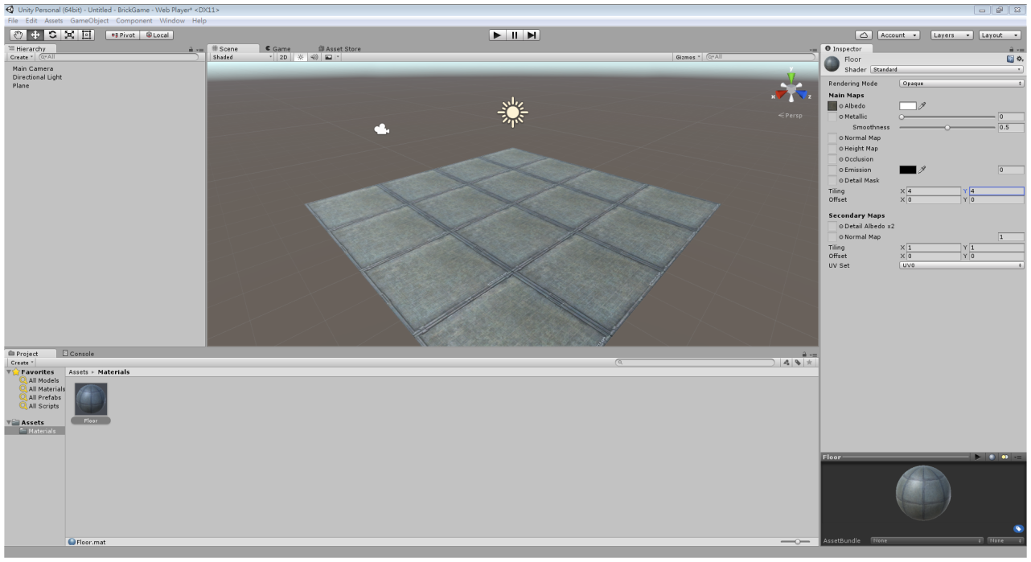
點擊材質球後，可在右側的Inspector面板中進行調整，將Tiling改為4x4
在材質資料夾中即可找到自動建立的材質球

Slide 11
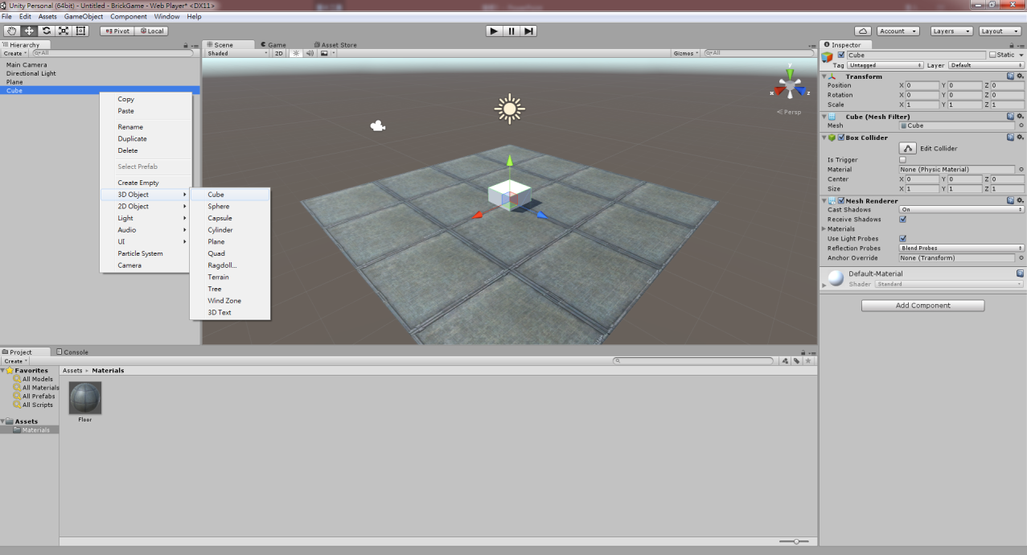
習慣將建立物件先做重置動作
新增Cube物件製作成牆壁

Slide 12
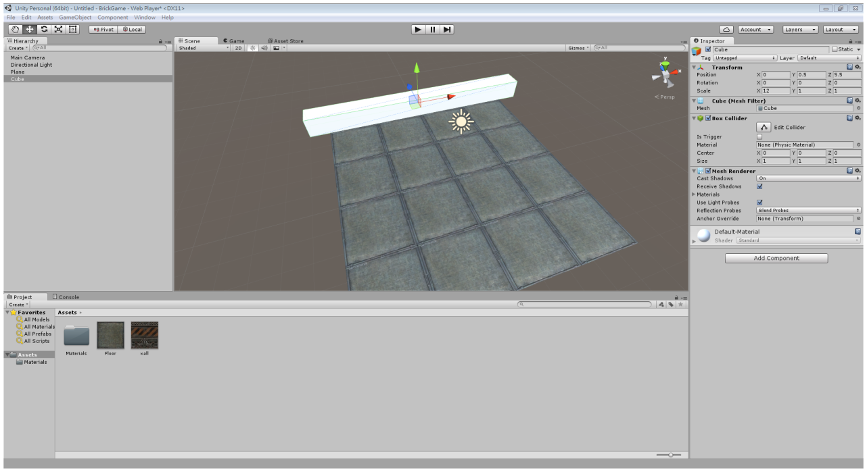
點擊Cube物件，並將位置及尺寸參數設定如右上圖
並將材質圖片準備好，拉入資源視窗中

Slide 13
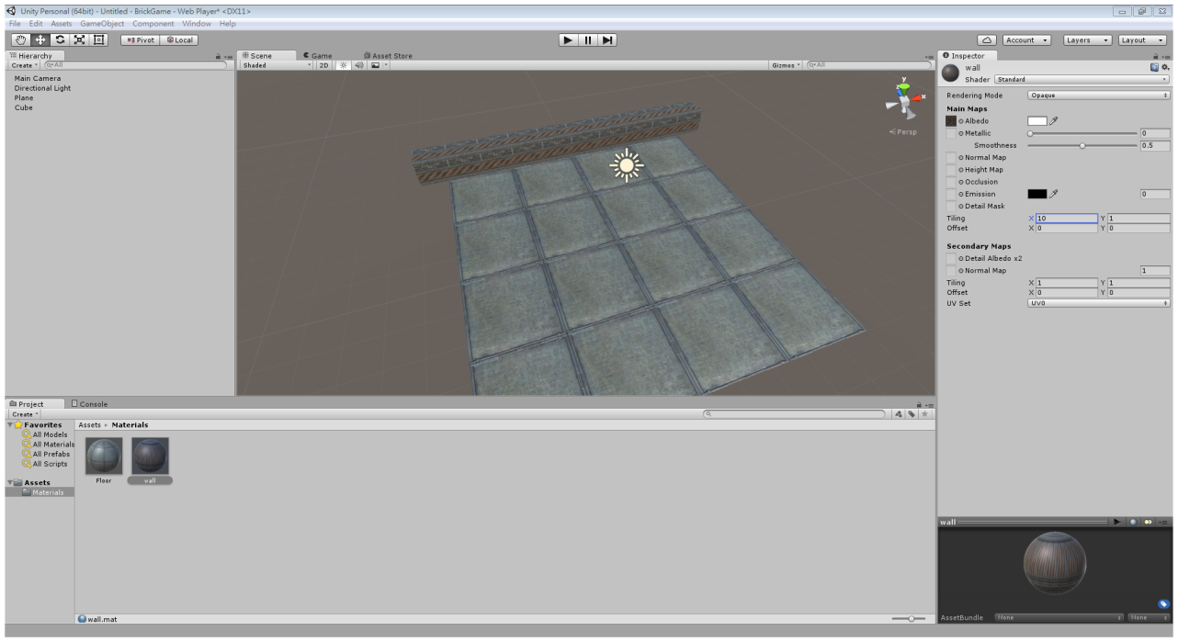
將材質拉至模型
設定材質如上
點擊材質進行設定

Slide 14
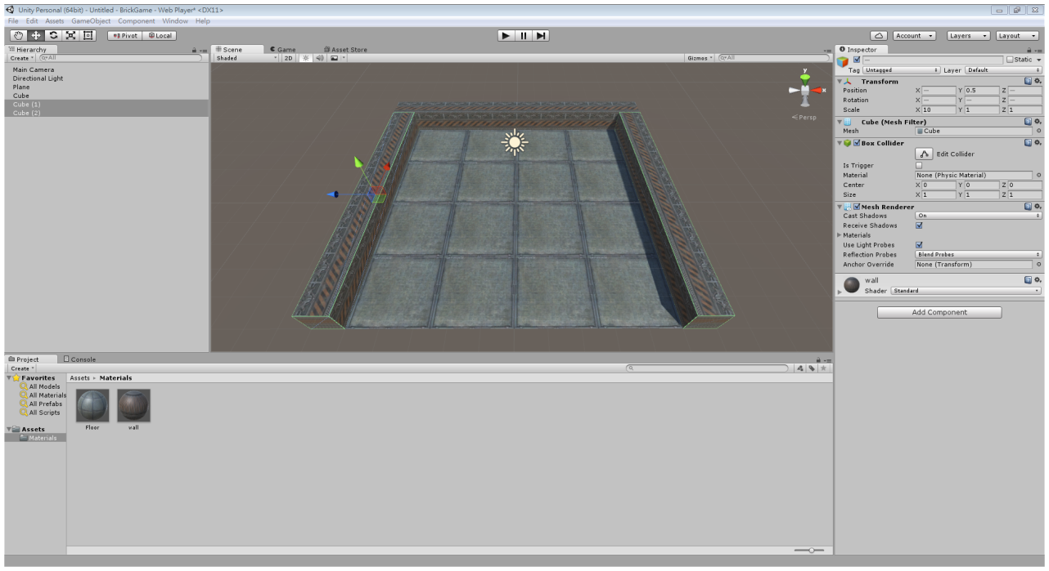
複製模型並旋轉調整位置
尺寸如上

Slide 15
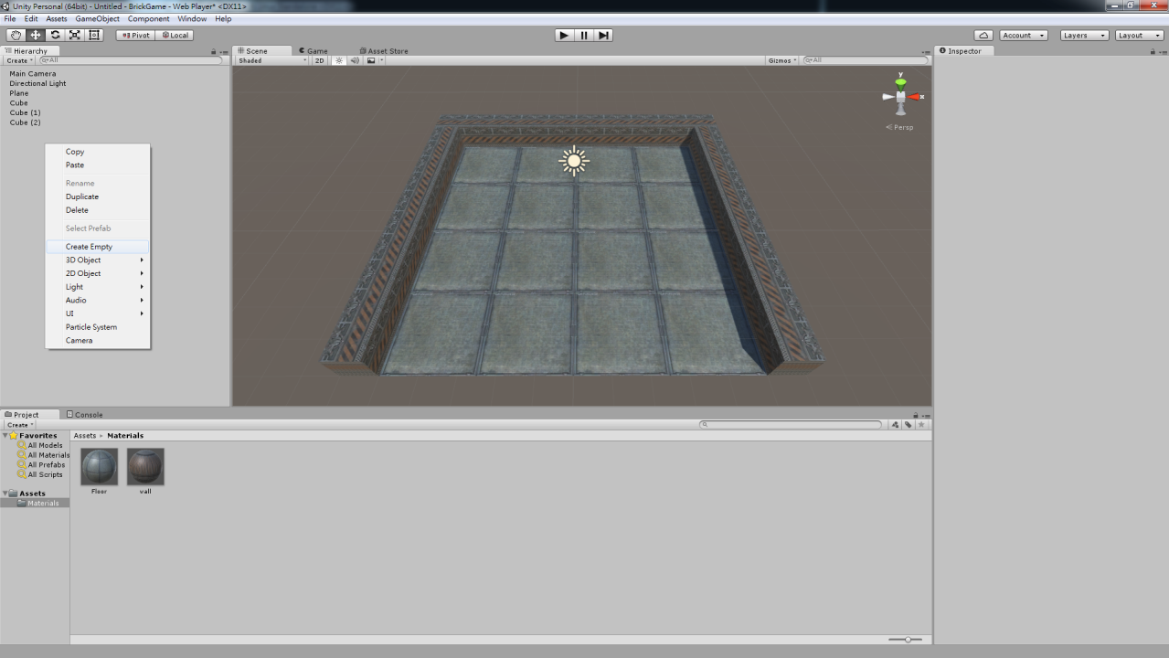
建立Empty空物件

Slide 16
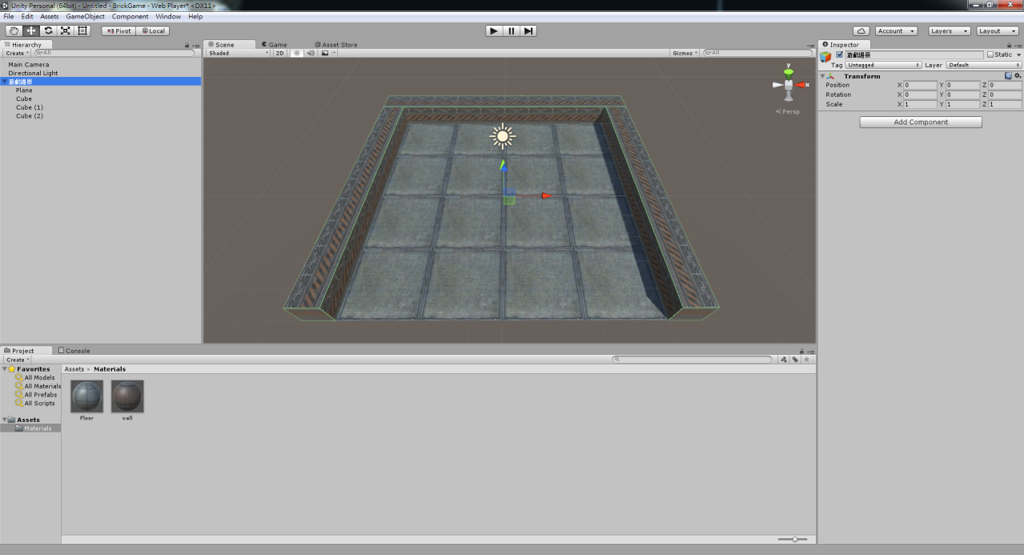
將Empty更名為「遊戲場景」，並將其它場景物件拉至其中，成為子物件，便於日後管理場景

Slide 17
建立遊戲物件

Slide 18
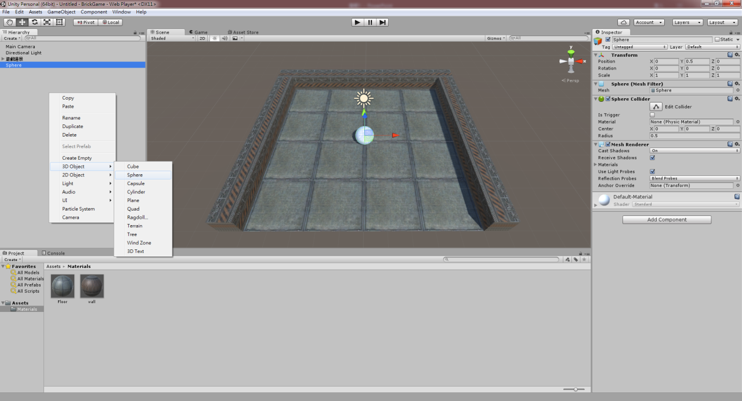
調整高度如上
建立球物件

Slide 19
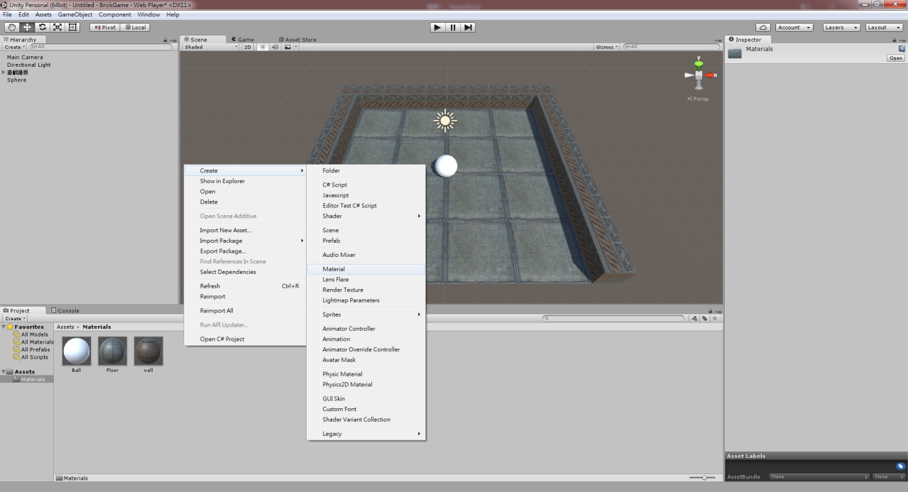
在資源視窗中按下右鍵，自建一個新的材質球，修改材質參數，並附予球體

Slide 20
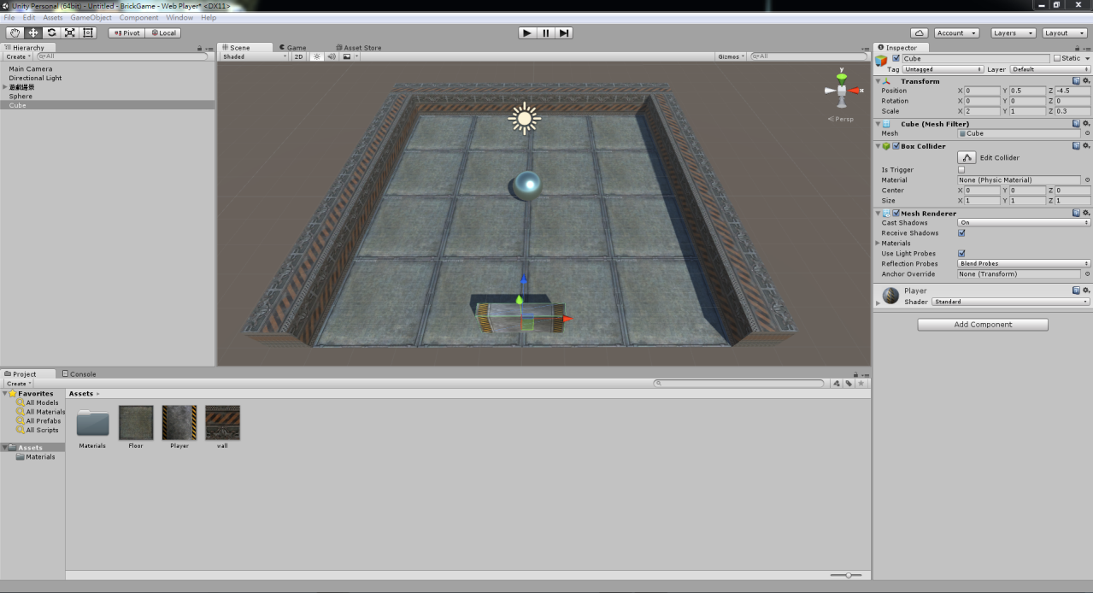
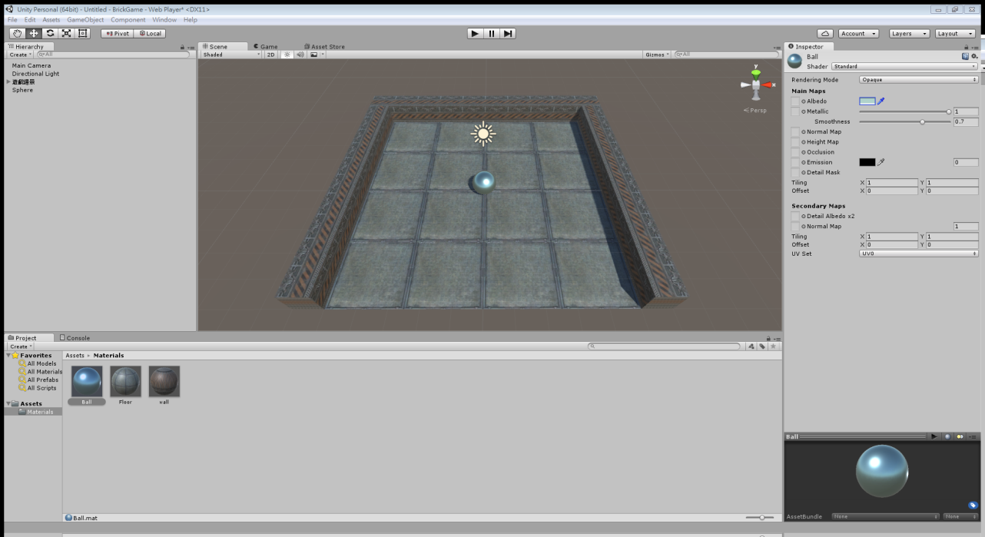
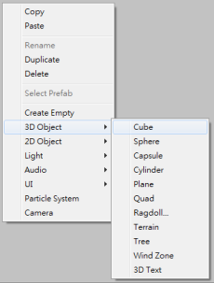
調整參數如上
建立新的Cube
附上玩家材質

Slide 21
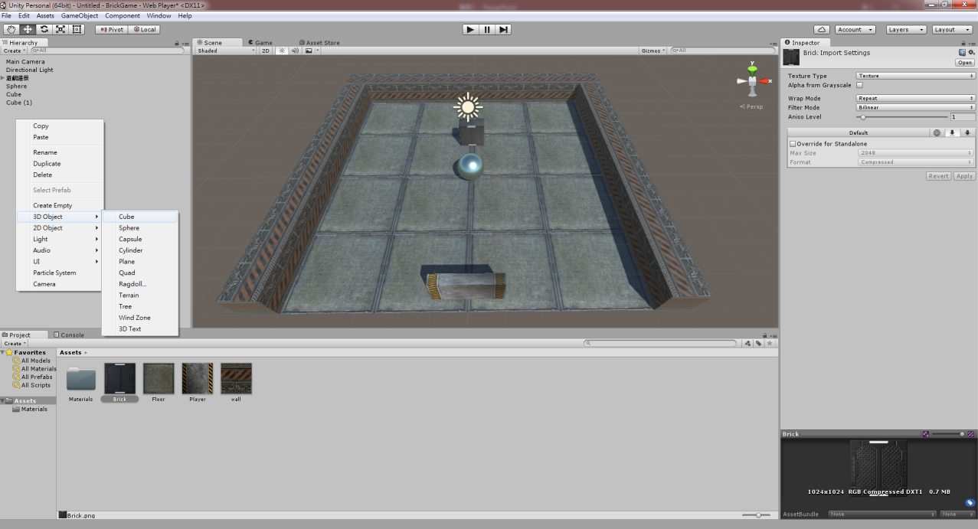
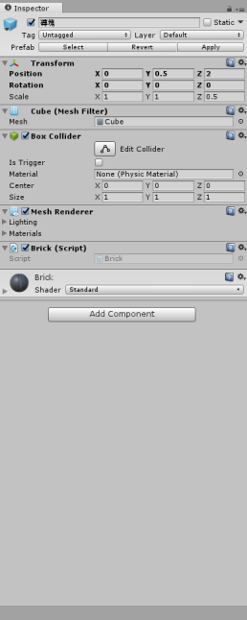
調整參數如上
建立Cube物件
附上磚塊材質

Slide 22
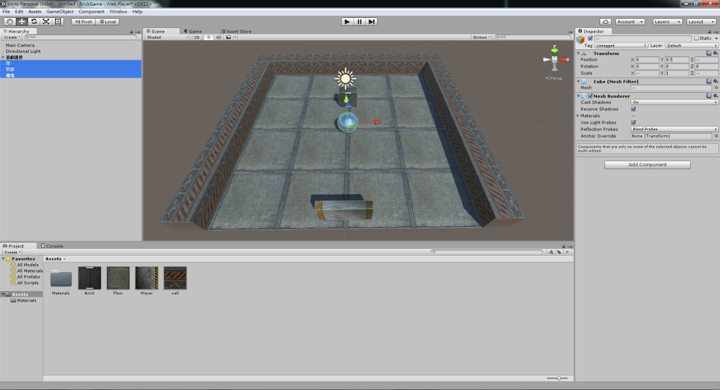
修改各物件名稱

Slide 23
加入遊戲機能

Slide 24
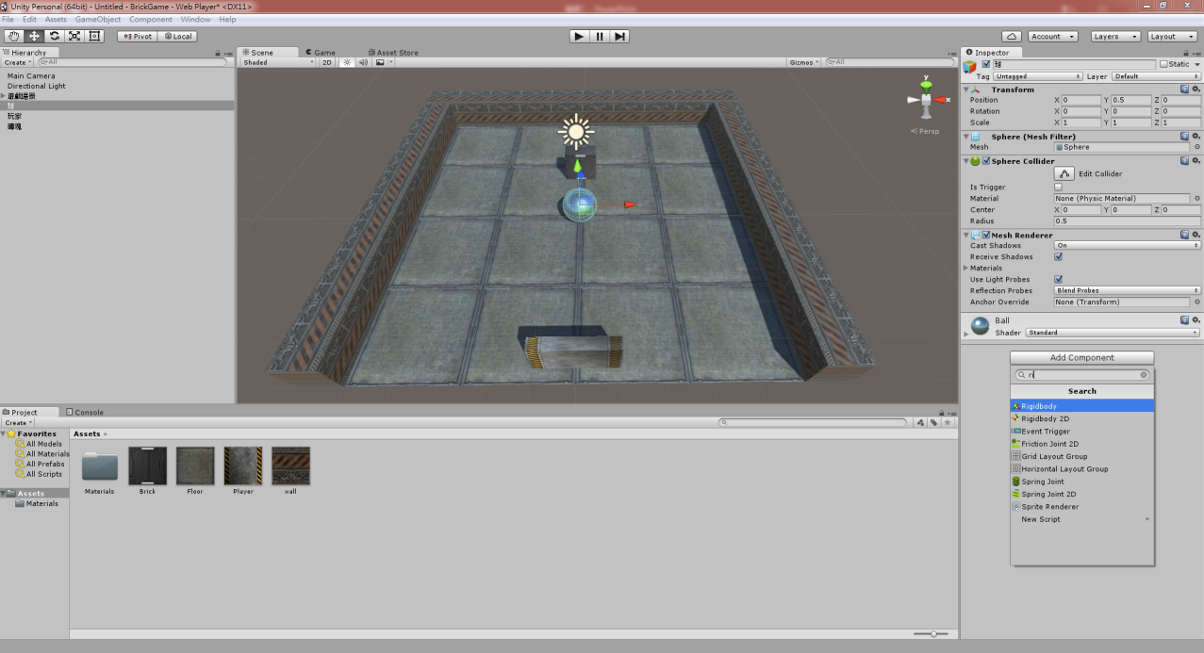
點擊球物件
在右側面板中點擊「Add Component」，並搜尋「Rigidbody」加入機能

Slide 25
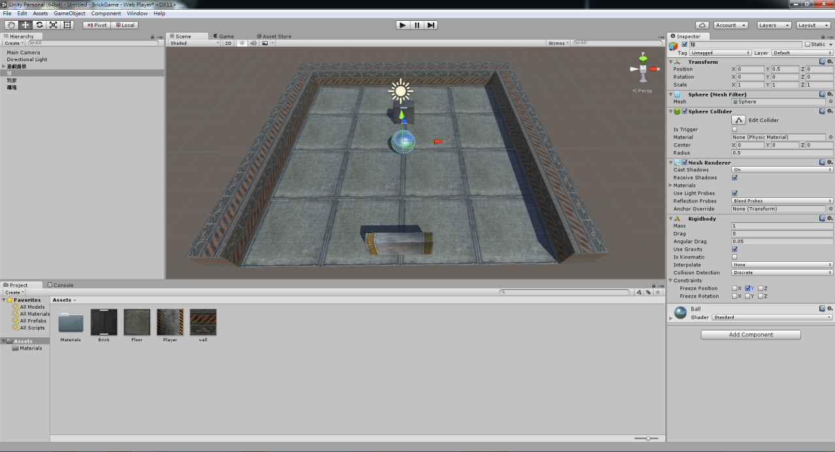
加入後，進行設定，鎖住球體Y軸高度物理移動功能

Slide 26
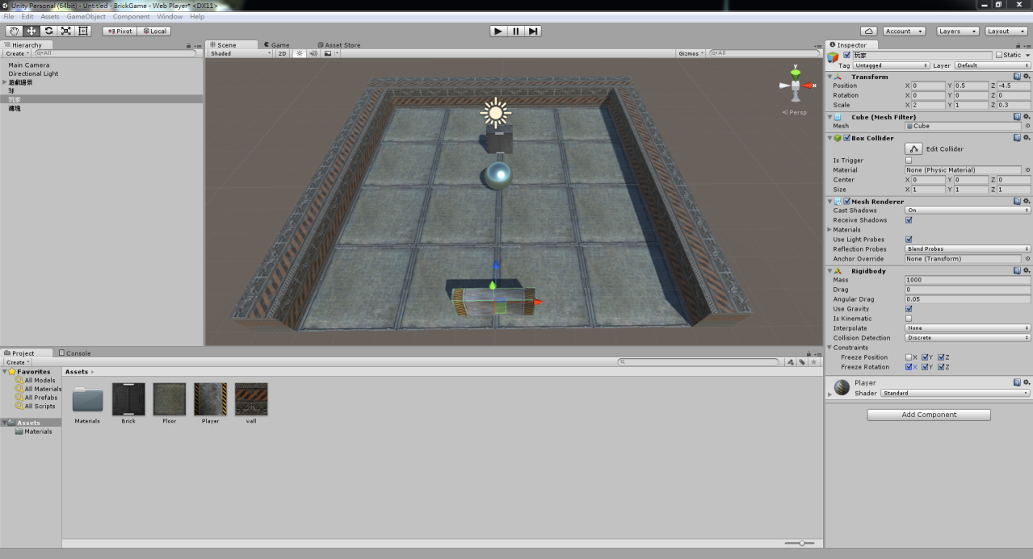
點擊玩家物件
將玩家也加上「Rigidbody」物理機能，並設定只留X軸左右移動物件功能

Slide 27
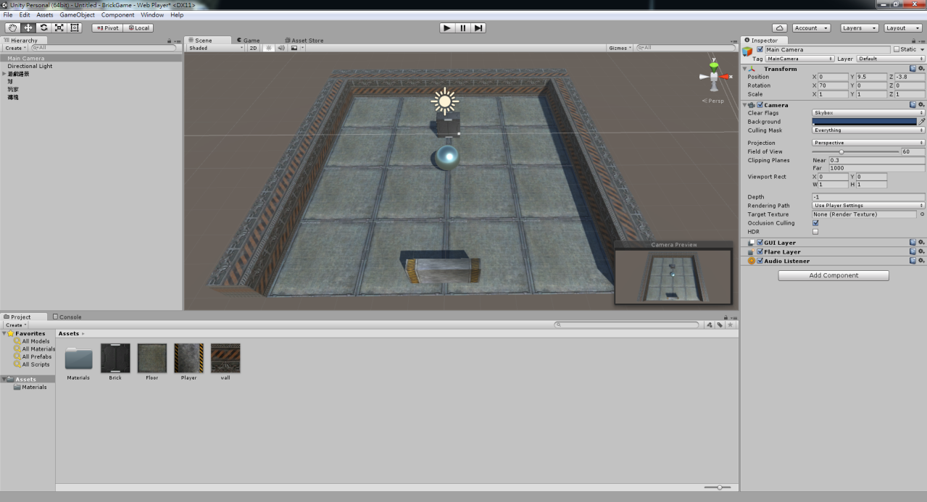
點擊Main Camera物件
設定遊戲視角如上

Slide 28
調整環境物理反應

Slide 29
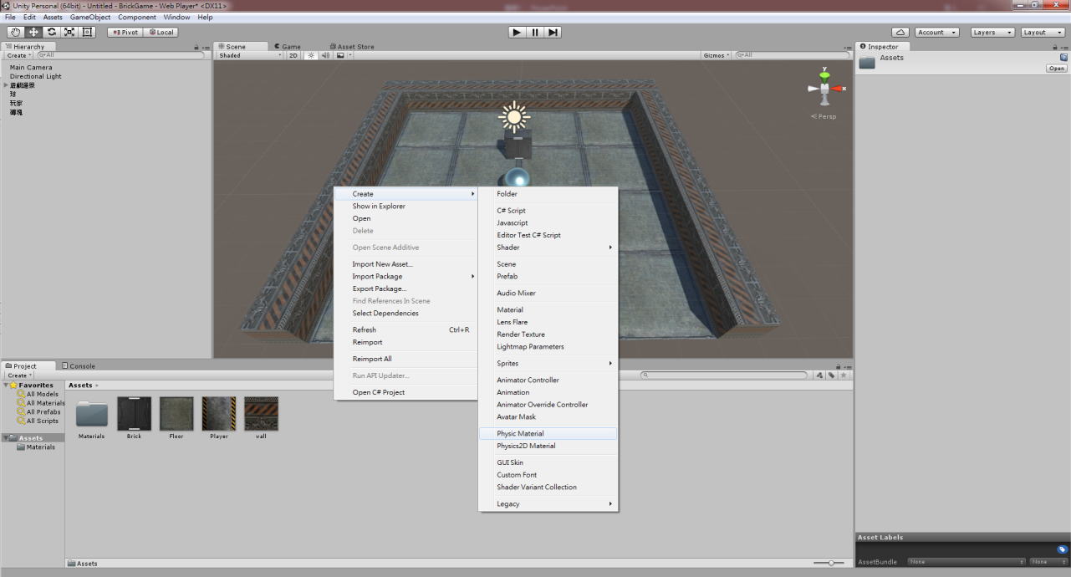
在資源視窗中建立「Physic Material」物理材質

Slide 30
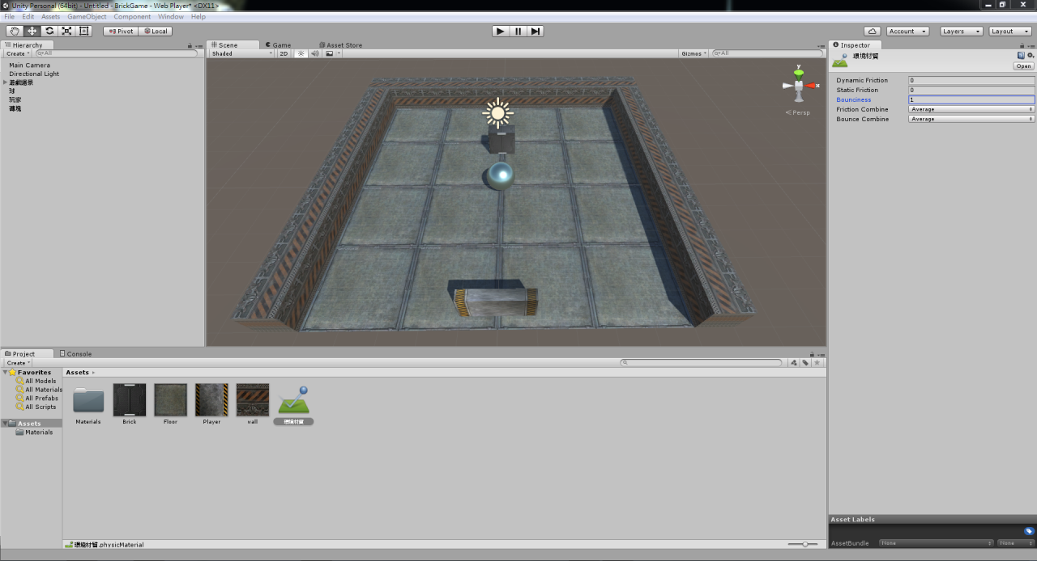
將Friction磨擦力改為0，Bounciness彈力改為1
點擊物理材質

Slide 31
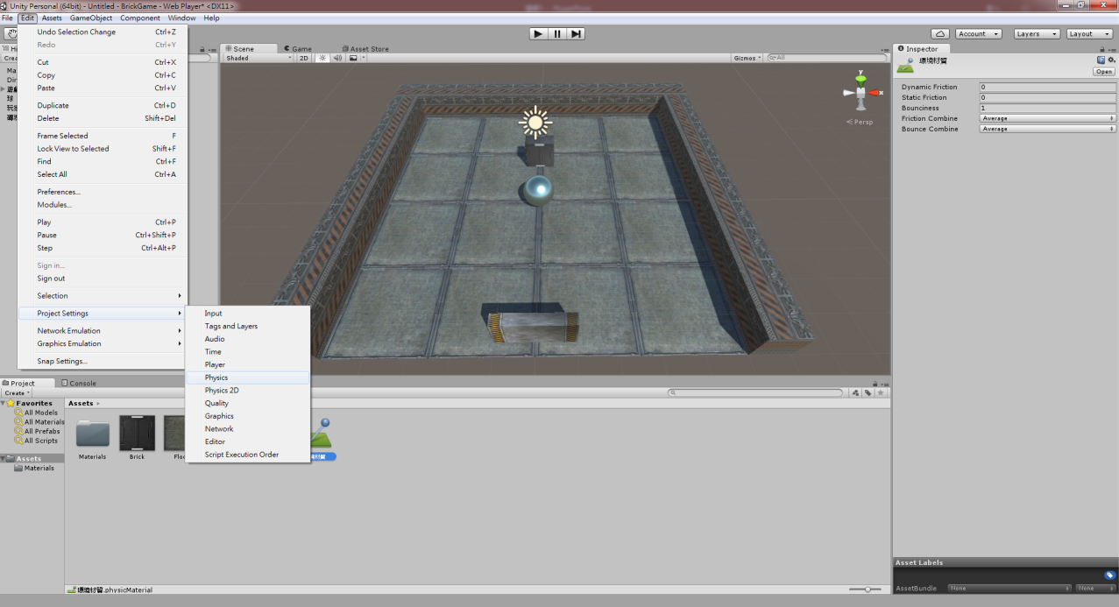
點擊專案設定中的Physics物理設定

Slide 32
將物理材質拉至此處，完成環境理物設定

Slide 33
建立死亡觸發區

Slide 34
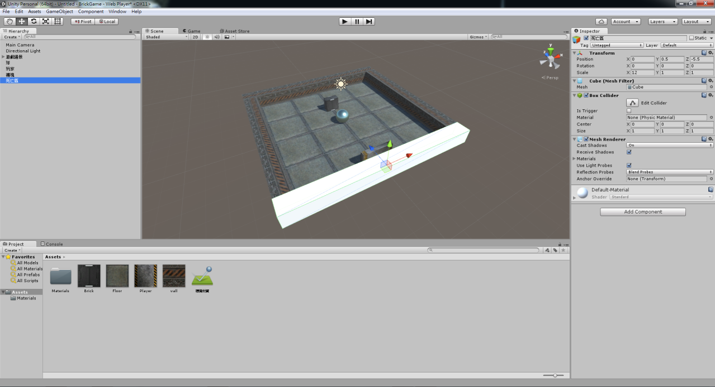
調整參數如上
建立新的Cube，更名為「死亡區」

Slide 35
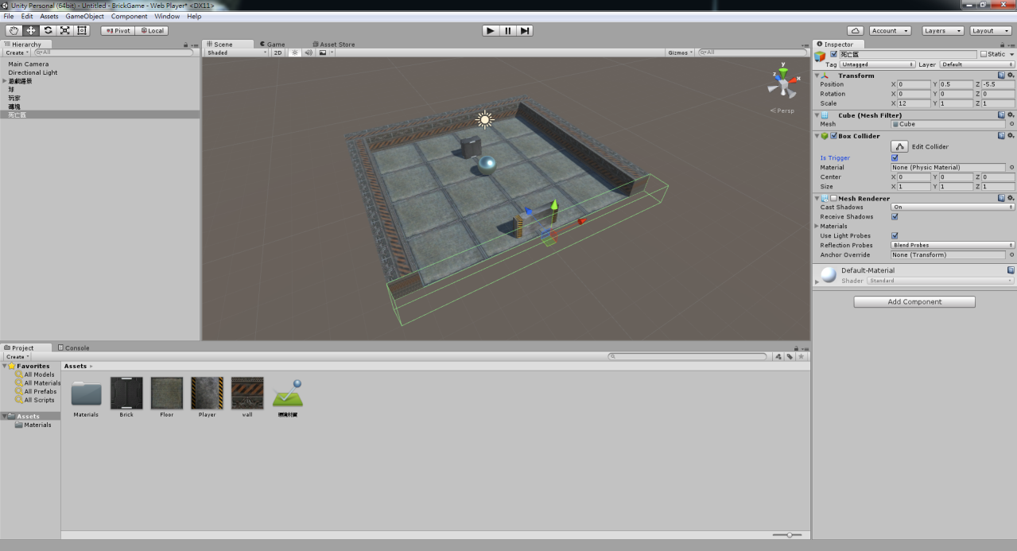
開啟觸發
關閉渲染

Slide 36
遊戲互動程式撰寫

Slide 37
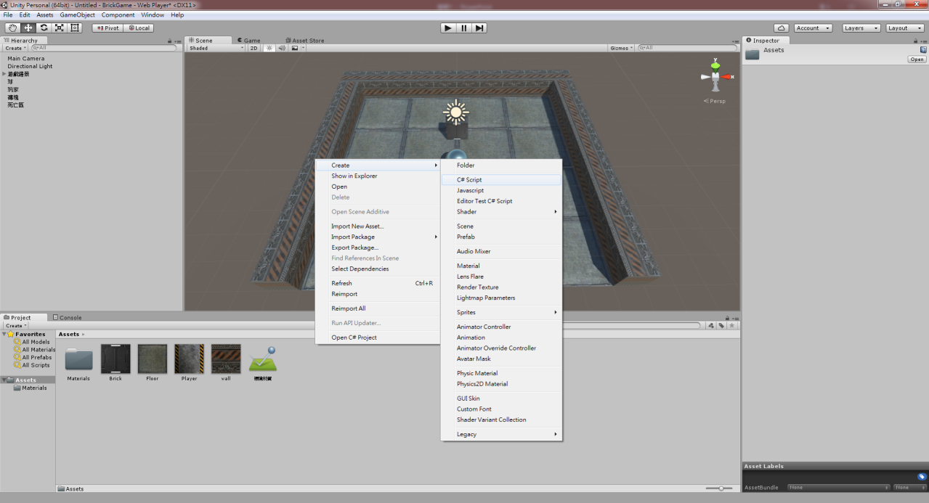
在資源視窗右鍵，建立新的C#程式腳本

Slide 38
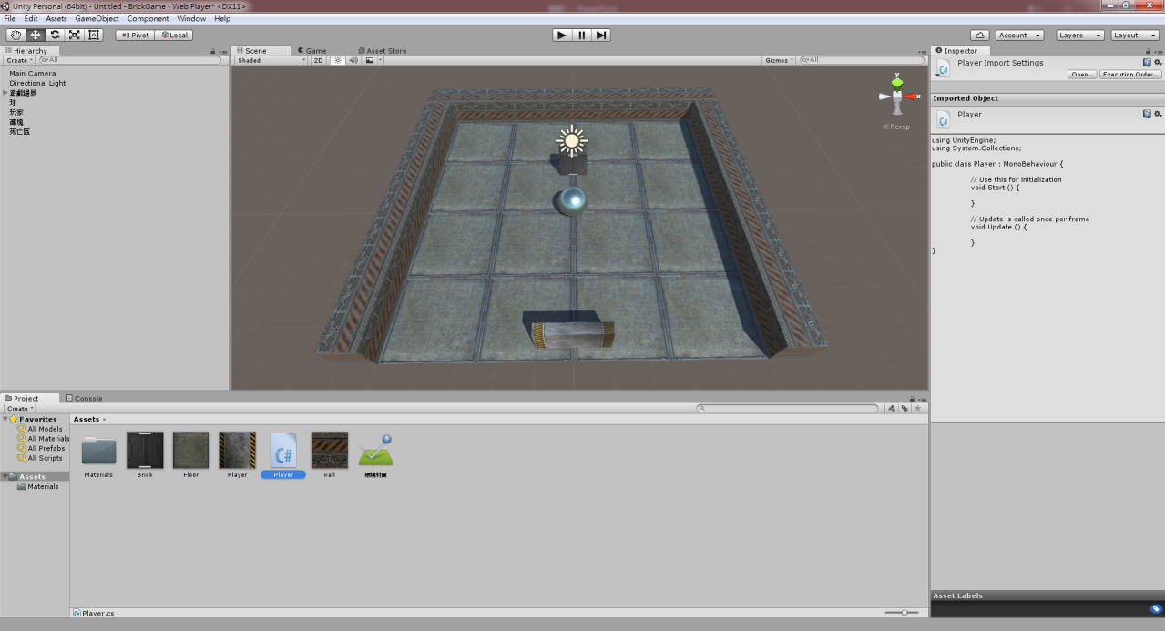
建立時，直接輸入腳本名稱「Player」

Slide 39
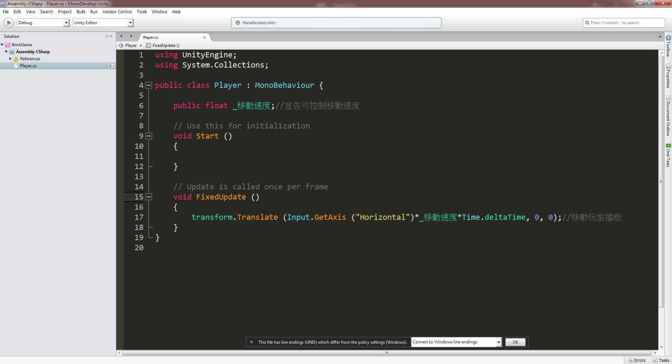
宣告可外部控制移動速度功能
使用物理屬性的物件，要加上Fixed
使用鍵盤左右控制

Slide 40
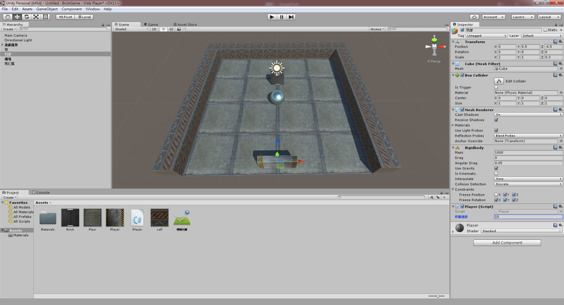
選取玩家物件
拉進來後，調整移動速度
將腳本拉至右側

Slide 41
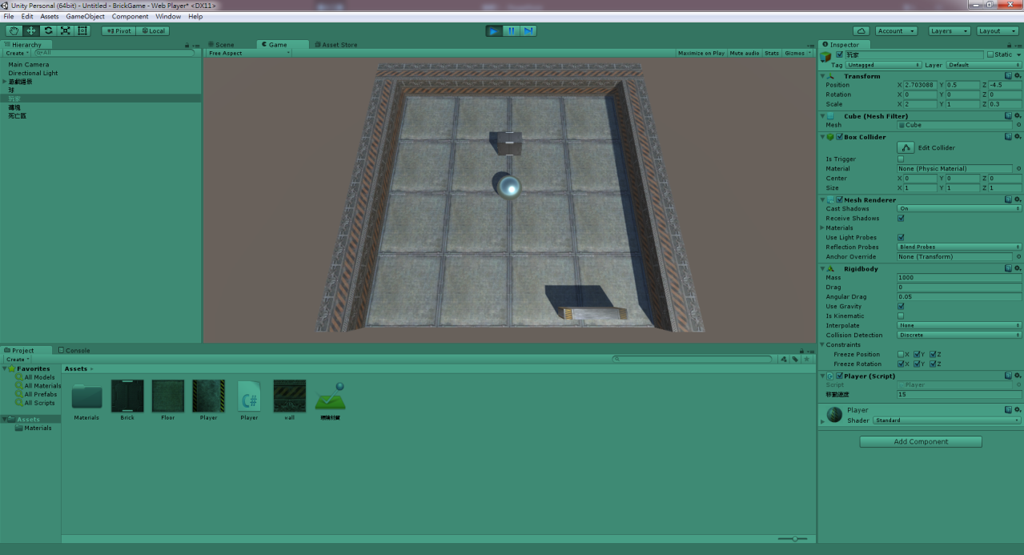
播放測試移動效果

Slide 42
建立發球機能

Slide 43
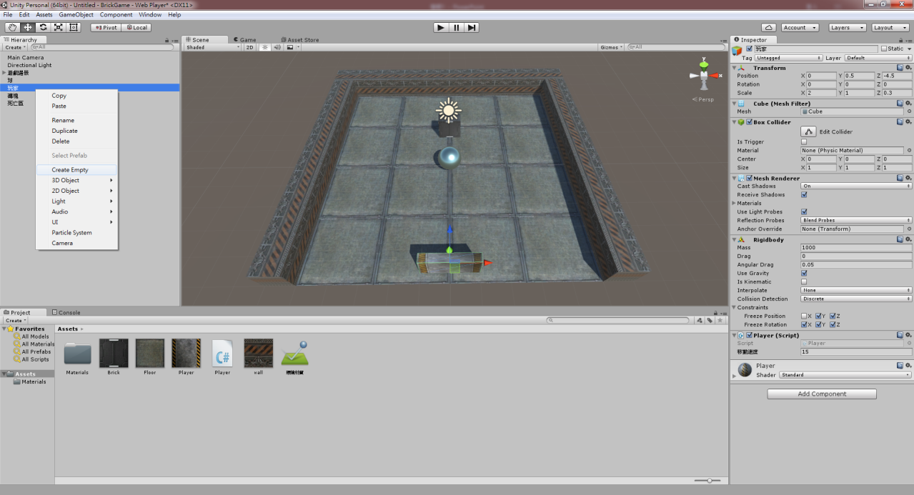
選取玩家按下右鍵，建立一個空物件

Slide 44
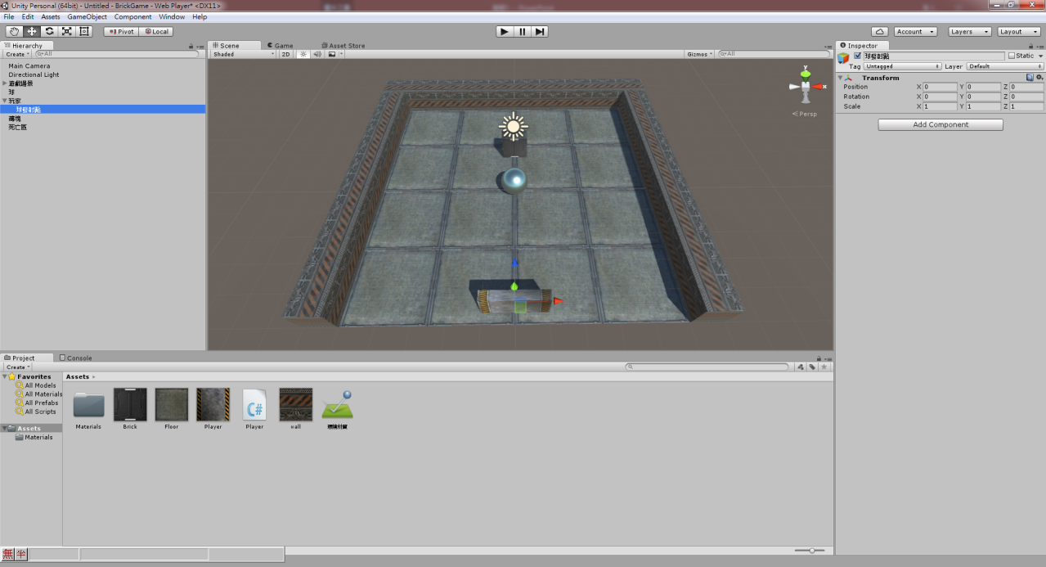
將物件更名為「球發射點」

Slide 45
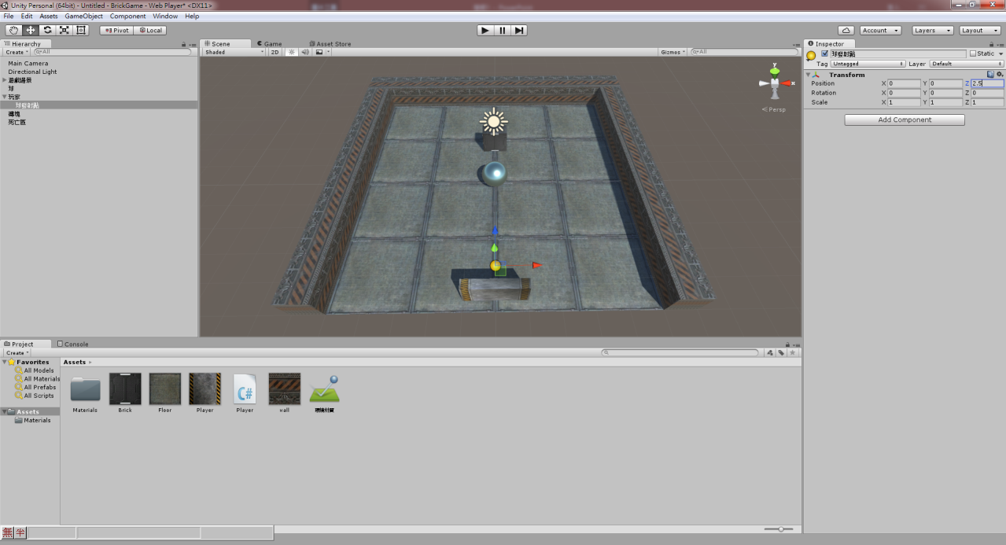
調整參數如上

Slide 46
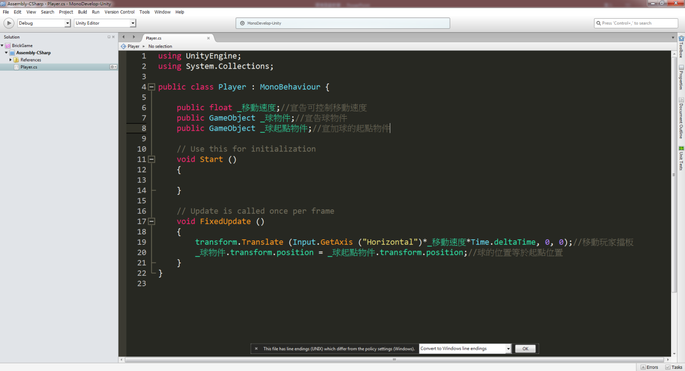
加入球物件及發射點物件
將球的位置等於球發射點的位置

Slide 47
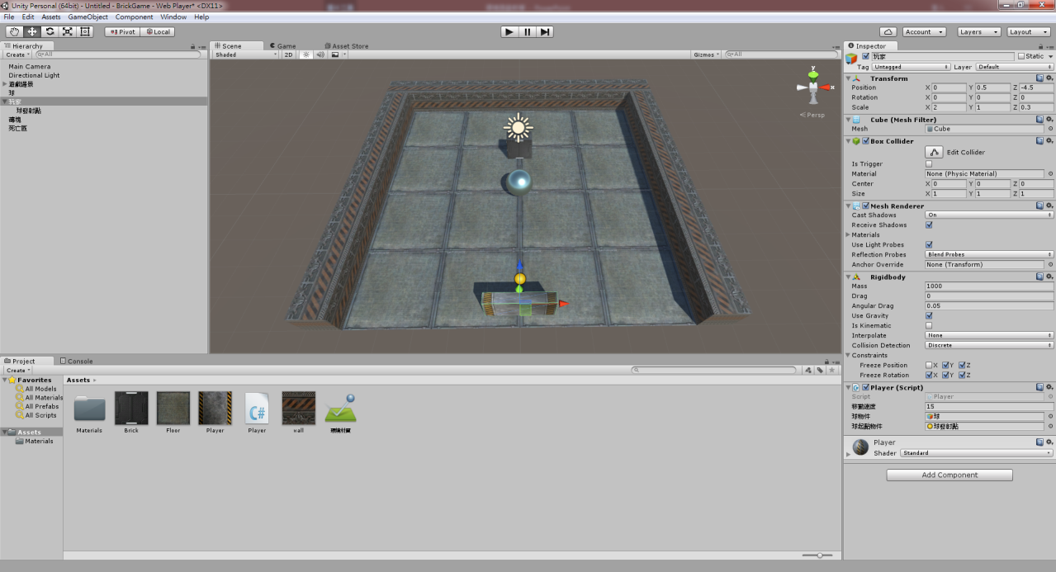
將球及球發射點，拉到玩家身上的腳本，進行設定
設定參數如上

Slide 48
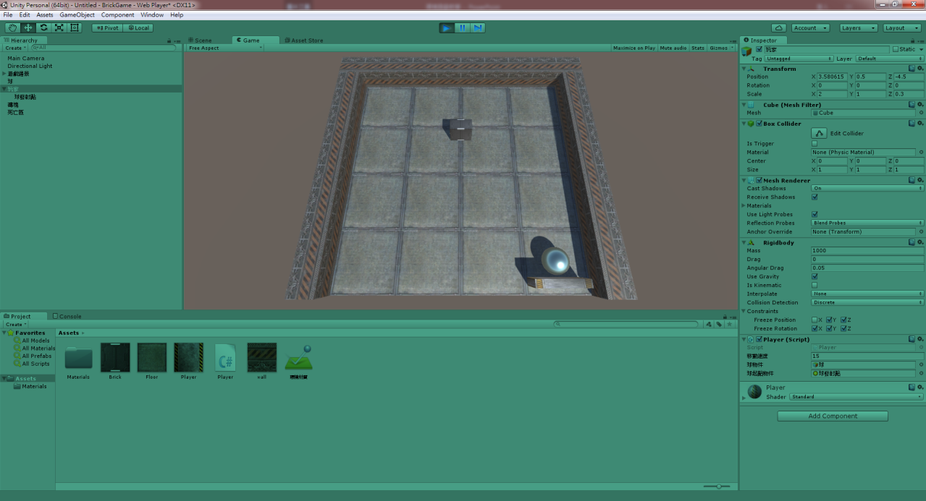
播放測試球跟隨效果

Slide 49
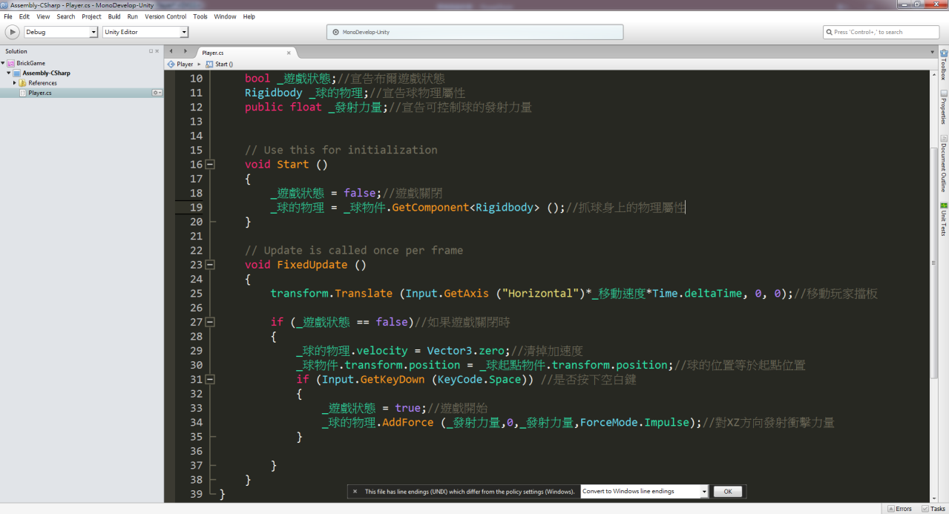
宣告遊戲狀態控制、球物理、發射力量控制
一開始遊戲狀態是關閉的，同時也將球身上的物理機能抓出來
遊戲關閉時，清除球身上的物理能量
同時偵測鍵盤空白鍵是否按下，按下了遊戲狀態啟動，球加入力量彈射出去

Slide 50
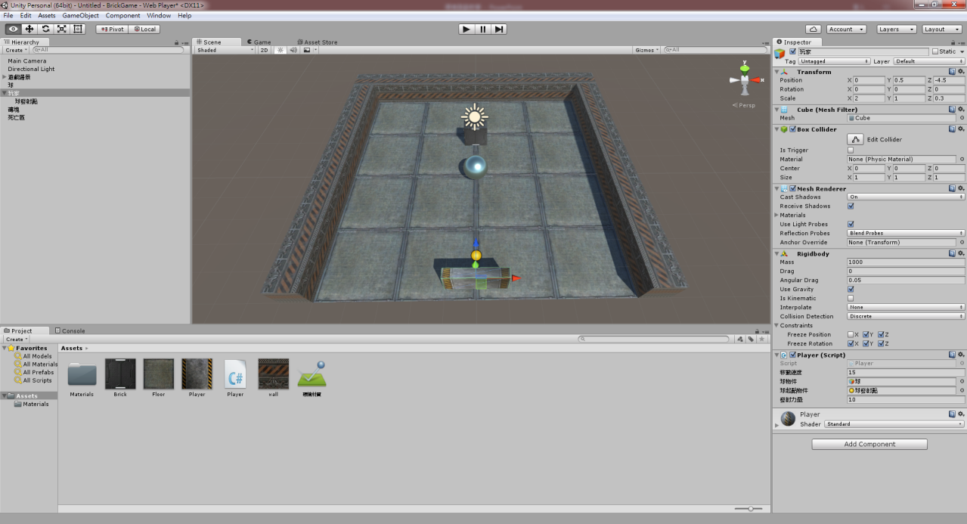
點擊玩家
設定發射力量

Slide 51
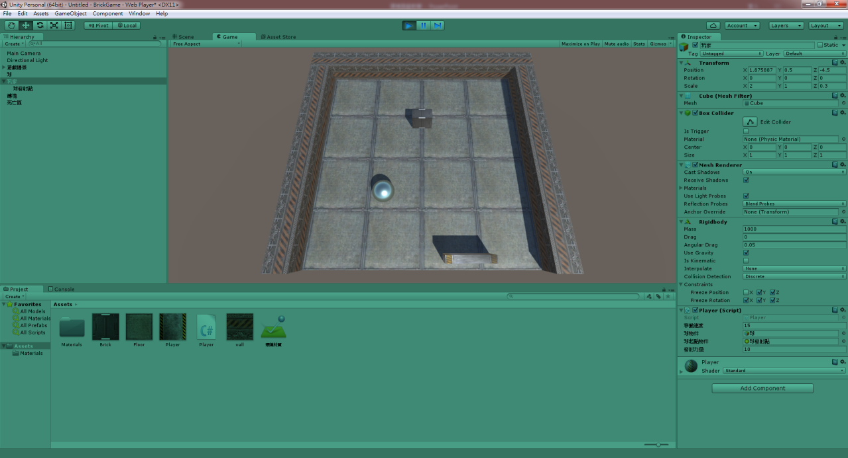
播放測試發射效果

Slide 52
建立死亡偵測

Slide 53
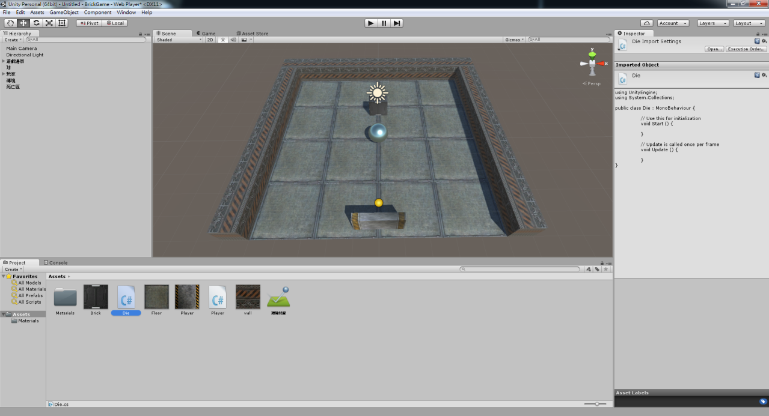
建立Die死亡腳本

Slide 54
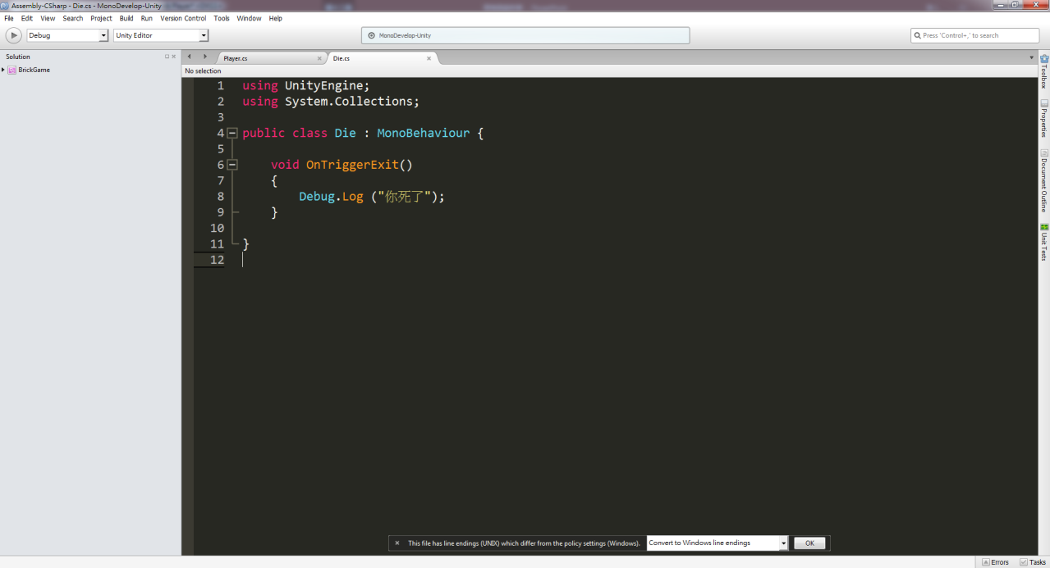
刪除其它程式碼，加入OnTriggerExit觸發偵測，若有物理物體離開時(球)，就會顯示「你死了」

Slide 55
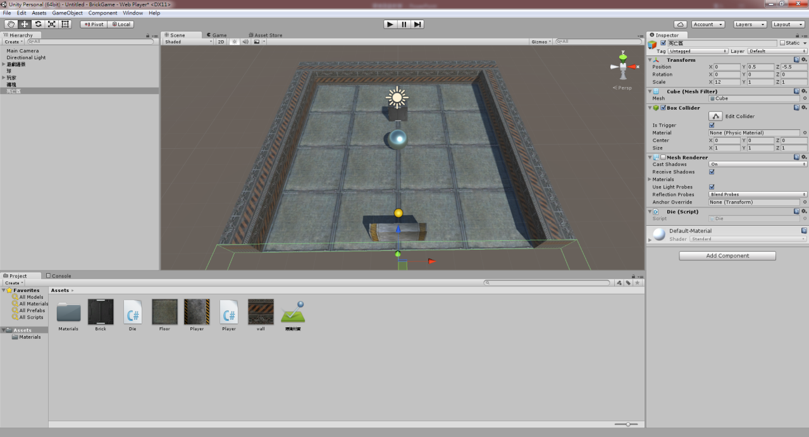
點擊死亡區物件
拉至此完成設定
將腳本拉至右側

Slide 56
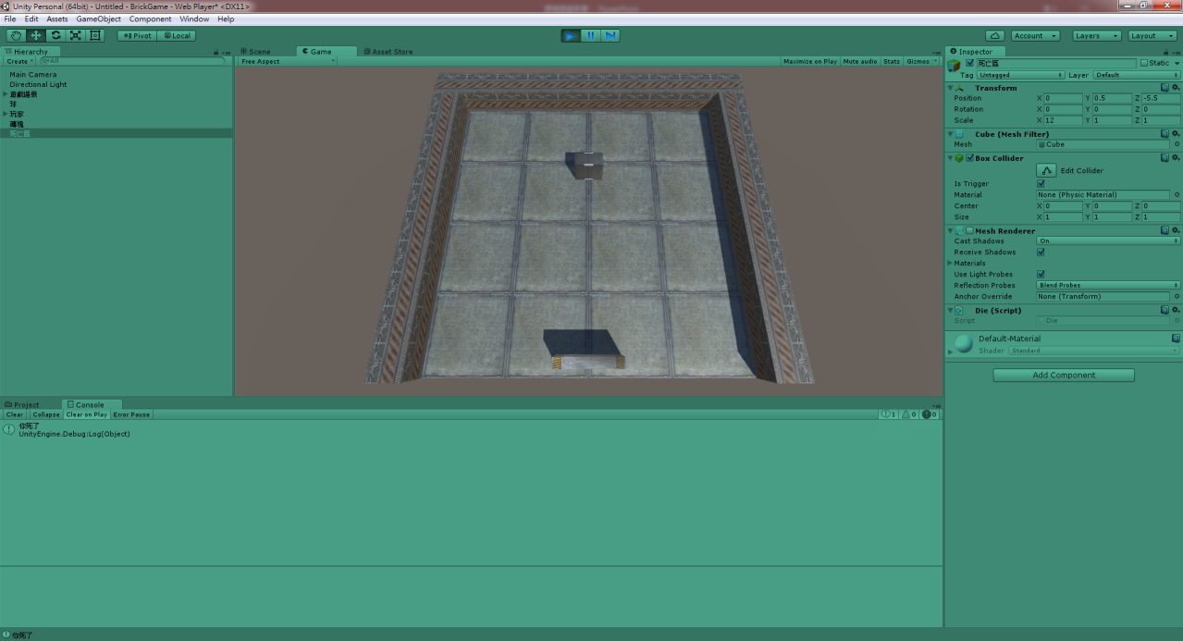
播放測試死亡效果
球飛出去就會顯示「你死了」

Slide 57
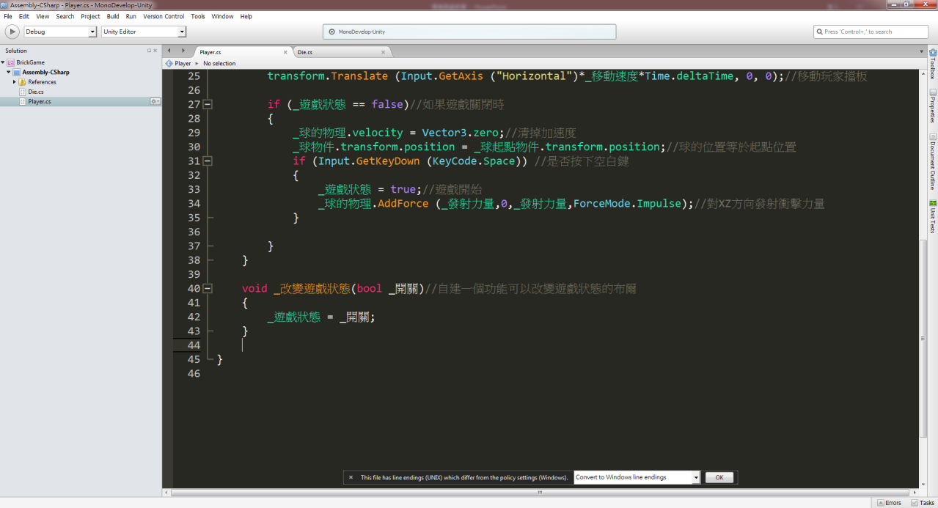
打開玩家腳本，自建一組副程式，用來改變遊戲狀態，開關遊戲

Slide 58
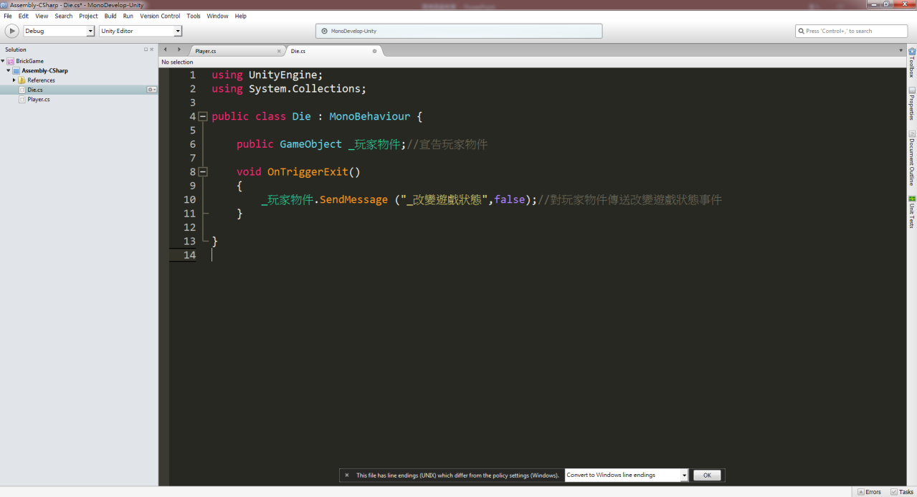
另在死亡腳本中加入玩家宣告
將「你死了」的資訊顯示，換成對玩家物件傳送改變遊戲狀態設定，當球飛出去時，玩家的遊戲狀態會改為關閉，球會就飛回發射點上

Slide 59
建立磚塊機能

Slide 60
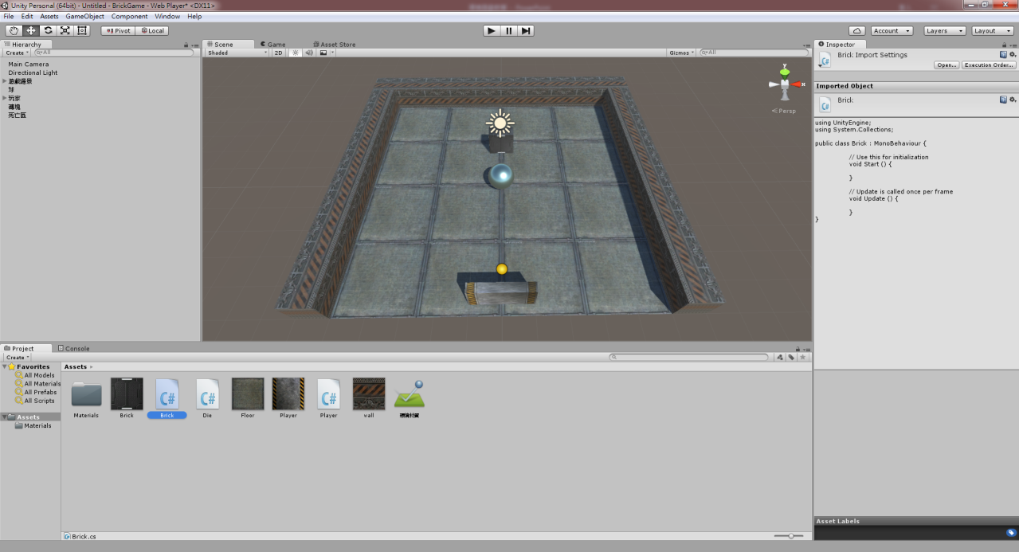
建立「Brick」磚塊腳本

Slide 61
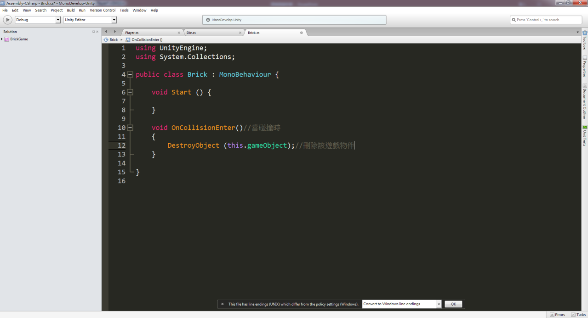
將Update刪除，並加入OnCollisionEnter碰撞偵測，當有理物物件(球)碰到時，就刪除擁有該腳本的遊戲物件

Slide 62
點擊磚塊
將腳本加到這
將Brick腳本拉至磚塊物件上

Slide 63
播放測試磚塊碰撞效果

Slide 64
遊戲生命計算機能程式撰寫

Slide 65
按右鍵加入UI文字

Slide 66
切2D畫面並關閉背景

Slide 67
切換遊戲視窗，並將畫面比例設定為16:9
點擊Canvas至右側進行設定
設定如上

Slide 68
點擊文字物件
設定文字內容

Slide 69
複製並設定文字欄

Slide 70
宣告可輸入生命數值及UI生命文字欄
顯示UI生命數

Slide 71
點擊玩家物件
設定生命值及UI生命文字欄

Slide 72
播放測試生命欄位效果

Slide 73
自建一個損命的副程式，每次呼叫此副程式，生命值會減1，並顯示出來

Slide 74
在死亡腳本中宣告玩家物件
對玩家角色傳送損命事件

Slide 75
播放測試死亡損命效果

Slide 76
如果有生命時可以玩遊戲
否則沒命時刪除球物件

Slide 77
播放測試沒有生命值效果

Slide 78
磚塊計算程式撰寫

Slide 79
將磚塊拉至資源視窗
磚塊拉至此會轉為預製物件

Slide 80
建立一個空物件

Slide 81
將空物件更名為「磚塊堆」，並將磚塊物件拉至磚塊堆的下方，成為磚塊堆的子物件

Slide 82
複製磚塊，進行排列

Slide 83
宣告「磚塊堆」、「磚塊數量」、「磚塊UI」
將磚塊堆中的子磚塊數量統計並計算顯示出來

Slide 84
點擊玩家物件
將磚塊堆及磚塊數UI設定進來

Slide 85
播放測試磚塊計算效果

Slide 86
自建損磚塊副程式，每次乎叫都磚塊數量都會減1，並顯示出來

Slide 87
在磚塊腳本上宣告玩家物件
在開始時先尋找場景上的玩家物件
(原因是預製化的磚塊無法用設定的方式取得場景上的物件)
對玩家物件傳送損磚塊事件

Slide 88
播放測試損磚塊效果

Slide 89
如果有磚塊時，可以玩遊戲
沒命時顯示「你輸了」
沒有磚塊時，顯示「你過關了」，並刪掉球物件

Slide 90
播放測試遊戲流程效果
檢查訊息是否正確

Slide 91
Ctrl + S將場景存檔

Slide 92
儲存完成

Slide 93
建立關卡切換功能

Slide 94
調整Panel位置
在Canvas上點擊右鍵，建立Ui的Panel面板物件

Slide 95
在Panel上建立文字物件
調整文字內容如上

Slide 96
在Panel上，右鍵建立UI中的Button

Slide 97
調整Button及文字
調整Button尺寸
調整Button文字內容

Slide 98
修改更名各物件

Slide 99
將面板關閉
點擊過關面板
複製整個面板

Slide 100
更名面板物件
將面板內容進行調整

Slide 101
關閉
將失敗面板關閉

Slide 102
宣告「過關面板」及「失敗面板」

Slide 103
沒命時，啟動「失敗面板」
沒磚塊時，啟動「過關面板」

Slide 104
點擊玩家物件
設定過關及失敗面板

Slide 105
播放測試遊戲失敗面板效果

Slide 106
播放測試遊戲過關面板效果

Slide 107
切換場景程式撰寫

Slide 108
建立「ResetGame」腳本

Slide 109
宣告可調整關卡編號變數，並自建「重新開始遊戲」及「載入遊戲關卡」副程式，可載入預設關卡編號，或任意關卡編號

Slide 110
點選「重新按鈕」物件
將「ResetGame」腳本拉至右側
完成腳本設定

Slide 111
播放測試遊戲失敗面板效果
按+號，加入按鈕事件

Slide 112
將「重新按鈕」設定至此

Slide 113
設定執行腳本中的「重新開始遊戲」

Slide 114
完成設定

Slide 115
點選「下一關按鈕」物件

Slide 116
將「ResetGame」腳本拉至右側
載入遊戲關卡編號設定為1

Slide 117
設定執行腳本中的「載入遊戲關卡」

Slide 118
完成設定

Slide 119
點擊「Bulid Setting」

Slide 120
拉至此，關閉這個視窗
按拉關卡1

Slide 121
測試死亡重新開始遊戲
重新開始後場景光源會不見

Slide 122
點擊Window中的Lighting

Slide 123
關閉Auto，點擊Build可修正光源問題

Slide 124
建立其它關卡

Slide 125
點選下一關按鈕
調整磚塊排列
調整關卡編號為2

Slide 126
將場景另存為第二關

Slide 127
點選下一關按鈕
調整磚塊排列
調整關卡編號為0

Slide 128
將場景另存成第三關

Slide 129
到Build Setting中，將2、3關也設定進來

Slide 130
點第一關二下，回到第一關

Slide 131
播放測試整體遊戲

Slide 132
封裝遊戲測試

Slide 133
點擊「Bulid Setting」

Slide 134
確認封裝平台
點擊「Build」

Slide 135
建立遊戲資料夾

Slide 136
至資料夾中輸入遊戲名稱
點擊存檔

Slide 137
封裝中

Slide 138
點擊「BrickGame」遊戲
設定播放解析度
播放

Slide 139
完成遊戲

